Slide 1
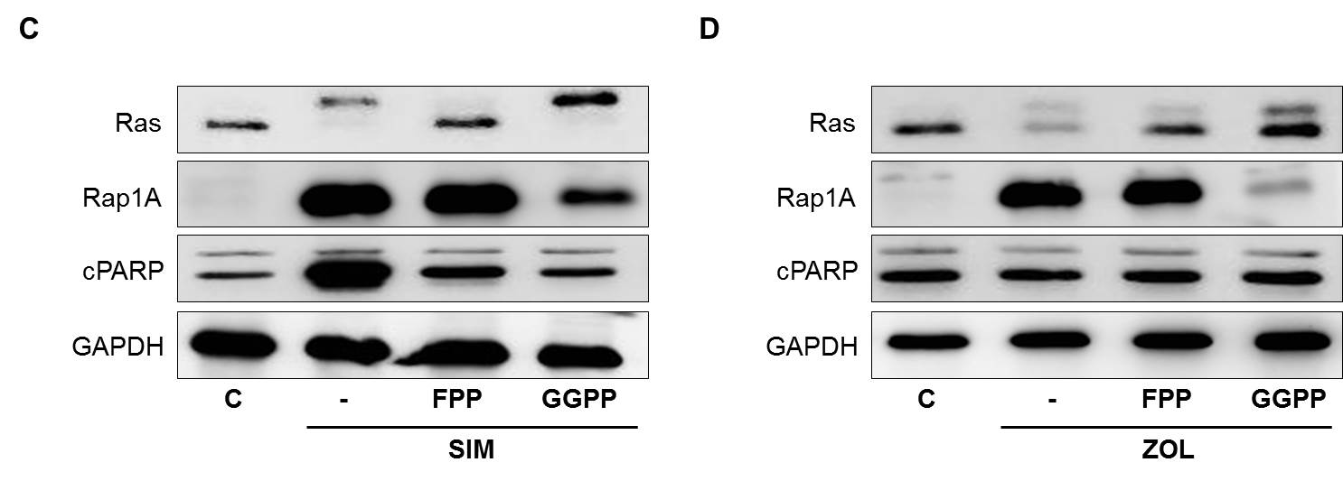
Suppl.Fig.3
a)
b)

